Slide 1
NAVAL GROUP SA - 2024
USE CASE NAIAD
Naval Group

Slide 2
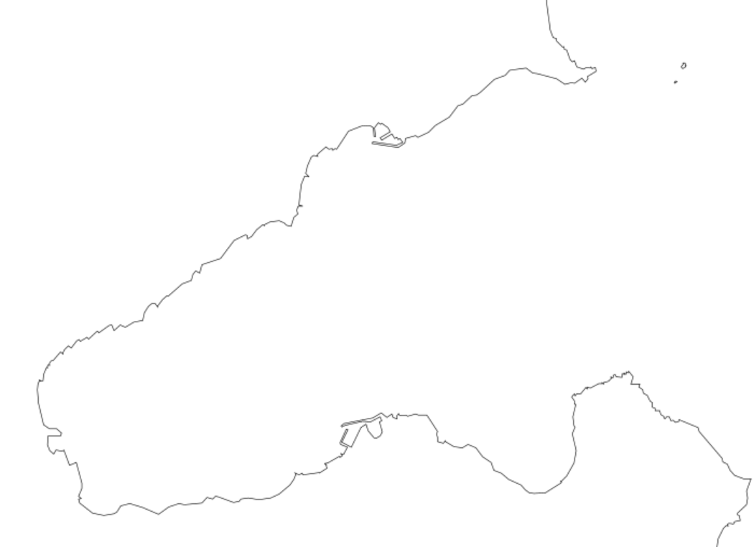

Objectifs
Depuis une plateforme distante déployer plusieurs UUV dans une zone géographique limitée avec une précision de positionnement inférieur à 10m sans possibilité de refaire surface pour acquérir une position GPS
?

Slide 3
Objectifs - principes
Dans une zone avec du courant, il va être difficile d’atteindre les objectifs fixés.
La solution va consister à utiliser des balises acoustiques pour augmenter la précision requise à l’arrivée

Slide 4
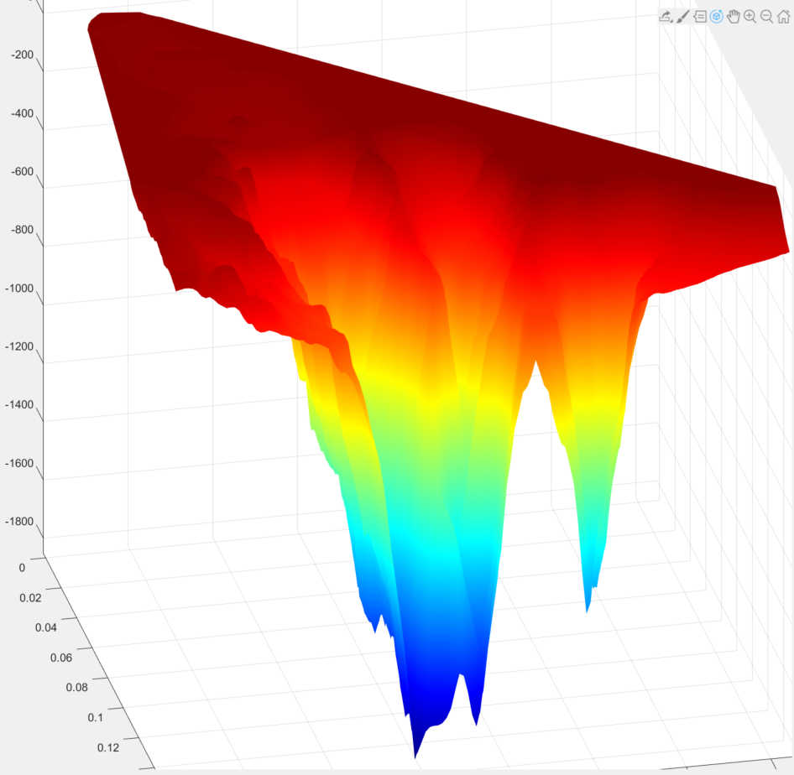
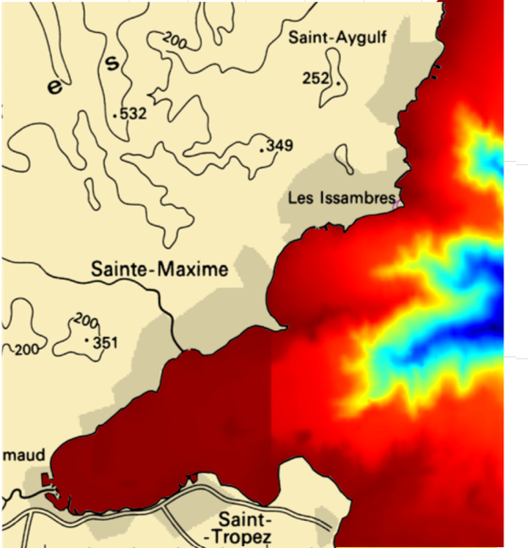
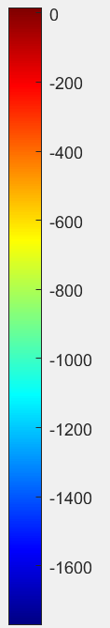
Présentation environnement

Slide 5
Présentation environnement
Modifications des carte des fonds :
Ajout d’une falaise
Ajout d’une zone plus profonde
Ajout d’une zone petit fond
Ajout d’îles pour ajouter de la difficulté
1
2
3
4
3
4
1
2
1
3
4
2

Slide 6
Présentation environnement
Direction et force du courant :
Le long des côtes d’ouest en est
Au centre plus faible
~2 Nd
~1,5 Nd (selon le temps)

Slide 7
Présentation entités disponibles
Drones :
  UUV tier-1 (navigation hybridée et base acoustique )
  UUV tier-3 (navigation odométrique )
  UUV tier-2 (navigation odométrique et base acoustique)
  UAV
Balises
+
+
+
+
+

Slide 8

Présentation entités disponibles
UUV tier-1
  Déplacement :
    Vitesse : 1 – 15 Nd
    $\dot{ψ}$ : 2 – 10 deg/s
    Accélération : (Vmin) -1 – 1 m/s² (Vmax) -0,2 – 0,2 m/s²
    Immersion : 0 – 300m
  Equipement :
    Central inertiel : 0,01 deg/s
    Odométrie
    Central inertiel + odométrie (10m/min) soumis au courant
    Base acoustique :
      Distance :
        (Grand fond) 500 – 1000 m (bruit gaussien +/- 10 à 1 sigma)
        (Grand fond) Azimut 2 deg à 1 sigma
        (Petit fond*) < 200 m (bruit gaussien +/- 10 à 1 sigma)
        (Petit fond*) Azimut 5 deg à 1 sigma
    Autonomie : infinie
*Petit fond < 50m

Slide 9

Présentation entités disponibles
UUV tier-3
  Déplacement
    Vitesse : 1 – 5 Nd
    $\dot{ψ}$ : 2 – 10 deg/s
    Accélération : (Vmin) -1 – 1 m/s² (Vmax) -0,2 – 0,2 m/s²
    Immersion : 0 – 100m
  Equipement
    Central inertiel + odométrie (10m/min) soumis au courant
    (grand fond)Modem acoustique (1000m 50 bit/s)
    (*petit fond) Modem acoustique (1000m 20 bit/s)
    Autonomie : consommation^2 de la vitesse -> 1Nd (175km) – 5 Nd(7km)
*Petit fond < 50m

Slide 10

Présentation entités disponibles
UUV tier-2
  Déplacement
    Vitesse : 1 – 10 Nds
    Acc $\dot{ψ}$ … tier1
    Immersion : 0 – 100m
  Equipement
    Central inertiel + odométrie (10m/min) soumis au courant
    (grand fond)Modem acoustique (1000m 50 bit/s)
    (petit fond) Modem acoustique (1000m 20 bit/s)
    Base accoustique
      Dist :
        (grand fond) 500 – 1000 m (bruit gaussien +/- 10 à 1 sigma)
        (grand fond) Azimut 2 deg à 1 sigma
        (*petit fond) < 200 m (bruit gaussien +/- 10 à 1 sigma)
        (*petit fond) Azimut 5 deg à 1 sigma
    Autonomie : consommation^2 de la vitesse -> 1Nd (250km)– 10 Nd(3km)
*Petit fond < 50m

Slide 11
Présentation entités disponibles
UAV
  Equipement :
    Liaison de données avec la station mère (débit infini portée infini)
    GPS (précision inférieur à 3m)
    6 balises (identiques mais choix à faire pour flottante ou de fond)
  Cinématique :
    Vitesse de vol : 0 – 50 km/h
    Altitude de vol : 1 – 100 m
    Autonomie : 30 km

Slide 12
Présentation entités disponibles
Balise :
  Configurable (surface ou fond)
  Immersion : 0 – 200m (détruite au delà)
  Modèle de chute :
    Dispersion :1m tous les 10m immersion -> eau 0m -> air (vitesse de largage nulle)
    Si non nul ajout de la vitesse du drone lors du largage
    Vitesse de coulée : 2,5 m/s
  Configurer jusqu’à 10 dates démarrage et de stoppage
  Configurer jusqu’à 10 séquences de ping (dont encodage autoposition)
  Dérive
    Fonds : soumis au courant le temps de la coulée puis nulle
    Surface : soumis au courant
  Pour la balise surface: encodage de la dérive delta nord delta est par rapport au point de largage
  Durée d’émission max : 1h

Slide 13
Présentation des scénarios
UUV tier-1 + 5 UUVs tier-3
1 UAV
5 UUVs tier-2
1 UAV
t3s
t2s
t1

Slide 14
USE CASE 1&2: Paramètres de mission
Les lieux de dépose
Les zones interdites
L’incertitude max autorisée pour la dépose
La zone d’océanisation
Zone de drop de l’UAV
Zone de drop des UUV
Zone de récupération UAV (ou décision d’abandon -> océanisation)
(use case 1)Zone de récupération tier-1 (ou décision d’abandon -> océanisation)
8
5
7
6
2
1
4
3
1

Slide 15
USE CASE 1&2: Partie commune
Etape 1:
Etablissement du plan de dépôt des balises
Le courant peut être anticipé
Option: Acquittement du bon fonctionnement des balises et recalcul des plans UUV en cas de défaillance

Slide 16
USE CASE 1&2: Partie commune
Etape 2:
Dépose des balises
Retour sur les lieux effectifs des lieux de dépôts des balises
Option : retour sur l’état de fonctionnement des balises
Retour de l’UAV sur le bateau (ou océanisation)

Slide 17
USE CASE 1
Etape 1:
Etablissement du plan pour l’UUV tier-1
Proposition d’affectation des véhicules tier-3 aux emplacements cibles
Séquence de lancement dont circuit d’attente pour ralliement global
a
b
c
d
e
t1
a
b
d
c
e

Slide 18
USE CASE 1
Etape 2:
Recherche de la prochaine balise
Recalage
Itération (pour chaque balise)

Slide 19
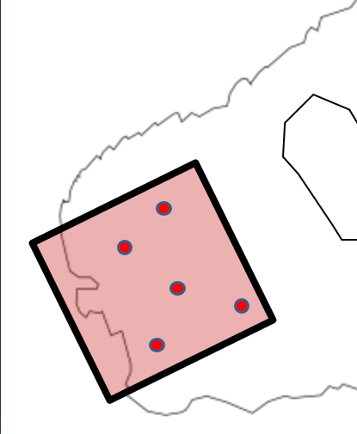
USE CASE 1
Etape 3:
Dépôt des UUV tier-3
Une phase de localisation par UUV tier-3 via UUV tier-1
Atterrissage des véhicules tier-3 (1 par 1)
  Gestion énergie: Gérer l’UUV tier-3 avec le moins d’énergie restante en priorité avec circuit d’attente pour les autres

Slide 20
USE CASE 1
Etape 4:
Contrôle du positionnement des UUV tier-3 par l’UUV tier-1
?
V
V
V
V

Slide 21
USE CASE 1
Etape 5:
Retour de l’UUV tier-1 via les balises

Slide 22
USE CASE 1 : Dysfonctionnel
Dysfonctionnel lié aux balises :
  Balise non fonctionnelle, vu avant départ
  Ne pas trouver une balise à l’endroit indiqué
?
?

Slide 23
USE CASE 1 : Dysfonctionnel
Dysfonctionnel lié aux déplacements des UUVs:
  Perte d’un ou plusieurs UUV tier-3
  UUV tier-1 se perd
  Mauvais positionnement finale de l’UUV tier-3
?
?
?

Slide 24
USE CASE 2
Etape 1:
Proposition d’affection des véhicules tier-2 aux emplacements cible
Recherche de la première balise
Recalage
Itération (pour chaque balise)
c
b
e
a
d
d
c
b
e
a

Slide 25
USE CASE 2
Etape 2:
Phase de localisation fine par les UUV tier-2
Atterrissage des véhicules tier-2 (de manière indépendante)

Slide 26
USE CASE 2 : Dysfonctionnel
Balise non fonctionnelle, vu avant départ
Ne pas trouver une balise à l’endroit indiqué
Un UUV tier-2 se perd
?
?
?

Slide 27
Merci de votre attention

Slide 29
Direction et force du courant :
Le long des côtes d’ouest en est
Au centre plus faible

Slide 30
Objectifs

